Slide 1


Slide 2

به دو دسته اصلی ساختارمند و غیرساختارمند یا نقلی تقسیم می‌شود.
مقالات مروری در جهت تجمیع و تلفیق یافته‌های در دسترس در یک زمینه خاص اقدام می‌کند ولی در مقالات نقلی/روائی نقش نویسنده/نویسندگان بسیار پررنگ بوده و منطبق بر سبک و سیاق علمی خود مطالب را تجمیع و تفسیر می‌کنند.
در مقالات ساختارمند، با یک متدلوژی مشخص منابع جستجو، ارزیابی کیفی و محتوایی و نهایتاً انتخاب می‌شوند و داده‌های لازم از دل این مطالعات بیرون کشیده‌شده و به روش آماری و یا غیرآماری تلفیق می‌شوند.

Slide 3

مقالات نقلی/روائی توسط افراد خبره هر رشته و در بسیاری از اوقات به صورت سفارشی تنظیم می‌شود. معمولا نویسنده اصلی چندین مقاله در آن موضوع نوشته و لذا صاحب‌نظر محسوب می‌شود.
ساختار مشخصی ندارند ولی عموماً خلاصه، مقدمه، مرور مستندات موجود، تفسیر و تحلیل را دارد که البته سهم تفسیر و تحلیل بسیار زیاد و گاه بیش از نصف حجم مقاله است.
معمولاً مقالات طولانی بوده و گاه به بیش از 13000 هزار کلمه می‌رسند.

Slide 4

کاملاً روش‌مند تنظیم می‌شوند. ساختاری شبیه به مقالات تحقیقاتی (investigatory) دارند.
در قسمت روش کار، اجزای اصلی عبارت هستند از
  سوال مشخص پژوهش
  استراتژی جستجو منابع شامل ترکیب کلید واژه‌ها، بانک‌های اطلاعاتی جستجو شده، زبان‌های مورد جستجو، بازه زمانی جستجو
  مراحل جستجو، بررسی اولیه عناوین، بررسی خلاصه مطالعات، و نهایتاً بررسی تمام متن، شیوه و معیارهای گزینش مقالات مرتبط و نحوه استخراج نتایج و نهایتاً شیوه آماده‌سازی اطلاعات برای تلفیق به روش‌های آماری (متاآنالیز) یا غیر آماری از جمله روش متاسنتز برای یافته‌های مقالات کیفی
  یک جز اصلی روش کار، ارزیابی کیفیت مقالات و مستندات بر اساس چک لیست‌های استاندارد است

Slide 5

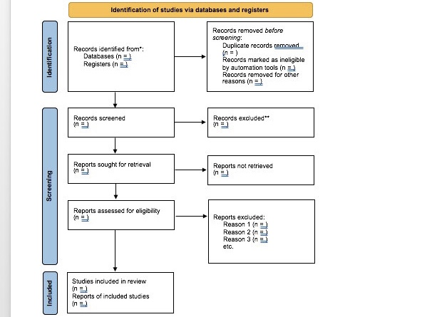
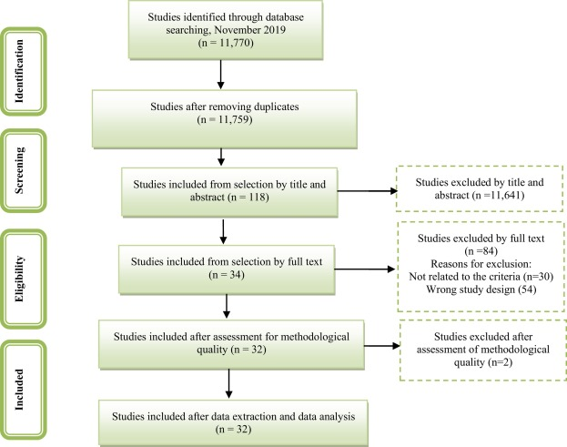

Slide 6

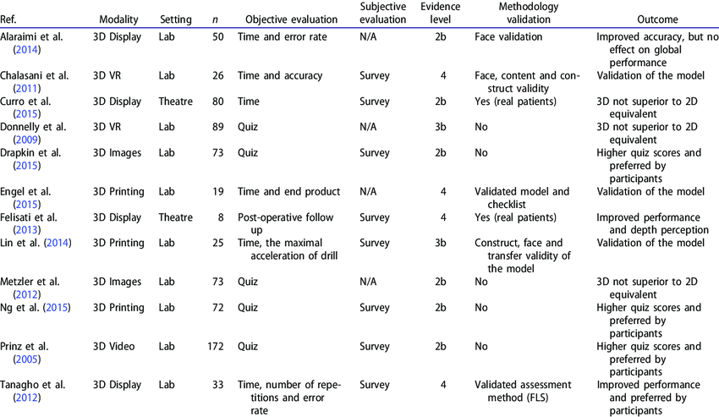

Slide 7

پس از توصیف مقالات اولیه منتخب، باید نتایج آن‌ها (چه به صورت کیفی یا کمی) ترکیب شود و در قالب یک نمودار انباشت به نمایش گذاشته شود.
در موارد کیفی تجمیع مفاهیم مشترک مقالات بیرون کشیده شده و یک سری theme و concept بیرون کشیده می‌شود.

Slide 8
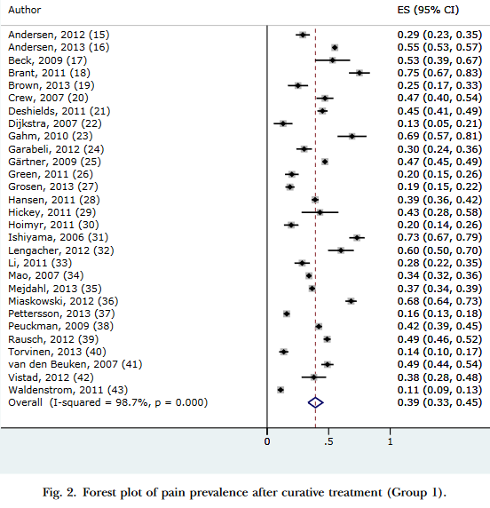

Slide 9
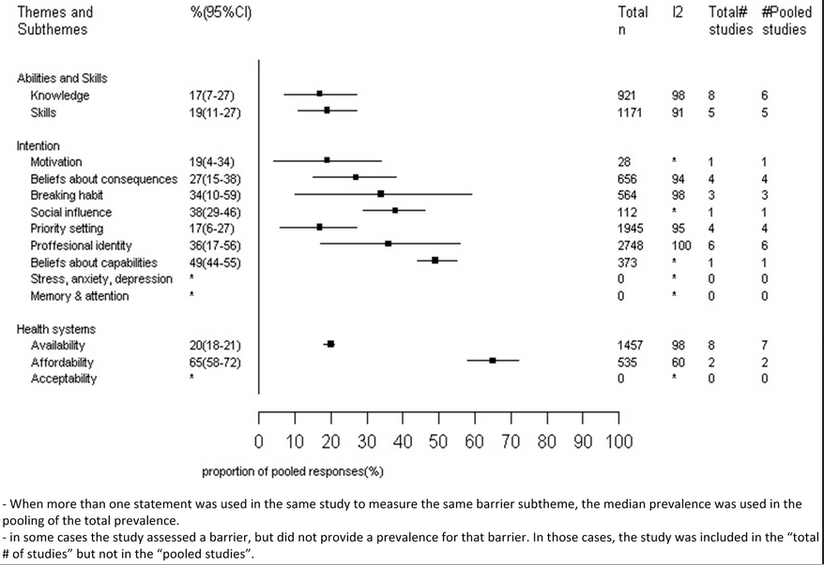

Slide 10

معمولا شبیه مقالات تحقیقاتی (investigatory) هستند و فقط به دلیل اینکه حجم نتایج به اندازه کافی نیست به شکل مقاله کوتاه نوشته‌می‌شوند.
معمولا حدود 3000 تا 4000 کلمه است. عموماً نتایج و بحث ادغام شده است.
خلاصه و منابع و سایر اجزا را نیز دارد.
گاه نتایج بینابینی یک مطالعه بزرگ در این قالب منتشر می‌شود.
در برخی مجلات این نوع مقالات با عنوان‌های brief communication یا rapid communication نیز شناخته می‌شوند.

Slide 11

شرح روش کار یک مطالعه بزرگ.
معمولا اولین مقاله از مطالعه بزرگ است و کمک می‌کند روش کار سایر مطالعه به صورت بسیار مختصر نوشته‌شده و به مقاله متدلوژی برای توضیحات بیشتر ارجاع شوند.
معمولا انتشار این مقالات در مجلات بسیار معتبر بسیار سخت است و توقع انتشار در مجلات با ضریب نفوذ بالا را نداشته‌باشید.
در برخی مجلات این مقالات با نام‌های technical article شناخته می‌شوند.

Slide 12

The Methodological Imperative in Psychology
METHOD AND THEORY
If we enjoy contemplating science as though it were a finished edifice we can limit ourselves to its theories and observations. But if we regard it rather as an ongoing work of construction we cannot really ignore the scaffolding of procedures. Methodical procedure produces the observations that count as scientific, but at the same time it is the repository of explicit and implicit theoretical assumptions. The relationship between observation and theory is mediated in practice by methodological prescriptions.

Slide 13

سعی می‌کنند مطلب و مفهوم جدیدی را ارایه دهند. موضوع باید جذاب و بدیع باشد که مخاطب پسند گردد.
البته گاهی موضوع جدیدی نیست ولی مطالب بسیار مهمی آموزشی است که مخاطبین زیادی را به خود جذب می‌کند. در این گروه حتی مقالاتی برای بیان یک روش جدید درمانی، تشخیصی و یا آزمایشگاهی هم ارایه می‌شوند.
تعداد زیادی از مقالات ارایه شده در رشته‌هایی مانند آمار حیاتی می‌تواند در این گروه قرار گیرد.
در بعضی موارد مقالات از نظر محتوایی نزدیک به مقالاتی مانند سردبیری و viewpoints می‌شوند.
در مجموع این گونه مقالات خیلی جذابیت ندارند و نوشتن آن‌ها نیاز به مهارت زیاد دارد.

Slide 14
The Presentation of the Self: An Hypothesis about Suicide Notes
In taking any psychological test, there is always the possibility that, instead of responding truthfully, individuals wish to present particular view of themselves. To detect this, the Minnesota Multiphasic Personality Inventory (MMPI), for example, has subscales to detect presenting a healthy self (faking good) and presenting a pathological self (faking bad). Research has supported the ability of people to fake the image that they present to others. For example, Braginsky, Braginsky and Ring (1969) demonstrated that schizophrenic psychiatric inpatients could chose whether or not to report major symptoms (such as hallucinations) depending on the expected outcome (being placed on a locked ward versus being released). In a second study, Braginsky and Braginsky (1971) found that adolescents in an institution for retarded could vary their mental age on intelligence by three years, again depending on the outcome (being placed in a pleasant versus unpleasant
program at the institution).

Slide 15

این مقالات توسط اعضای هیئت تحریریه مجله به نگارش در می‌آید و هدف آن مطرح کردن نظر کلی هیئت تحریریه مجله در مورد یک موضوع یا ایده خاص می‌باشد.
این نوع مقالات معمولا ساختار مشخصی ندارند و اجزای تشکیل دهنده یک مقاله علمی اصیل (مثل روش کار، نتایج و ...) در آن به چشم نمی‌خورد.
تعداد کلمات مجاز برای این نوع مقالات محدود بوده و معمولا بیش از 2000 کلمه نیست.

Slide 16
Editorial: Coronavirus Disease (COVID-19): The Impact and Role of Mass Media During the Pandemic
The outbreak of the coronavirus disease 2019 (COVID-19) has created a global health crisis that had a deep impact on the way we perceive our world and our everyday lives. Not only has the rate of contagion and patterns of transmission threatened our sense of agency, but the safety measures to contain the spread of the virus also required social and physical distancing, preventing us from finding solace in the company of others. Within this context, we launched our Research Topic on March 27th, 2020, and invited researchers to address the Impact and Role of Mass Media During the Pandemic on our lives at individual and social levels.

Slide 17

این نوع مقالات براساس یک ایده بوده و یک نقطه‌نظر منحصربه‌فرد را درمورد یک مشکل خاص، برخی مفاهیم پایه‌ای و . . . بیان می‌کند.
این مقالات معمولاً کوتاه بوده و ساختاری مشابه مقالات اصیل دارند، اما روش کار بخشی از این مقالات را تشکیل نمی‌دهد (مقدمه، متن اصلی، نتیجه‌گیری).
برخی مجلات از عنوان perspective and opinion articles استفاده می‌کنند.

Slide 18
Hypertension and diabetes mellitus in patients with COVID-19: a viewpoint on mortality
The outbreak of coronavirus disease 2019 (COVID 19) by the novel corona virus SARS-CoV2 is the leading worldwide healthcare problem due to its contagious nature, high morbidity and mortality rates. The present pandemic has also brought an emerging situation regarding the cardiovascular complications and comorbid disease mainly pointing out hypertension (HT) and diabetes mellitus (DM). Early clinical observations have shown that HT and DM are the main comorbid disease along with cardiovascular disease, chronic obstructive lung disease and malignancies [1]. The incidences of hypertension, cardia cerebrovascular diseases and diabetes have been found to be about twofold, three and twofold, respectively, higher in ICU/severe cases than in their non-ICU/ severe counterparts by the meta-analysis of Li et al. [2]. Similarly the age and certain co-morbidities (hypertension, diabetes, etc.) have been reported to be important risk factors for mortality among the 25 death cases of with COVID-19 [1]. This worrisome situation has been further aggravated by the potential upregulation of angiotensin converting enzyme 2 in hypertensive and diabetic patients and, more interestingly, in those receiving angiotensin converting enzyme inhibitors and angiotensin receptor antagonists, thereby facilitating the inoculation of lung tissue by COVID 19 [3]. Within this context, these findings might be regarded as an alerting scenario with gloomy consequences for those with HT and DM. This concern has been surpassed by the recommendation of cardiovascular societies against to the discontinuation of angiotensin converting enzyme inhibitors and rennin–angiotensin aldosteron antagonist due to the outbreak of COVID 19.

Slide 19

این مقالات ابزاری برای برقراری ارتباط بین نویسنده مقاله و خوانندگان آن می‌باشد که امکان برقراری یک مکالمه را در مورد محتوای ارائه شده در مجله برای آن‌ها فراهم می‌کند.
این مقالات می‌توانند منجر به ایجاد یک بینش جدید در مورد موضوع مطرح شده، پیشنهاد دادن یک نظریه جایگزین و یا انجام برخی اصلاحات یا شفاف‌سازی در مورد مباحث مبهم ختم شود.
این مقالات معمولا کوتاه بوده و فاقد ساختار می‌باشند (مقدمه، متن اصلی، نتیجه‌گیری).

Slide 20
Coronavirus Pandemic and Worries during Pregnancy; a Letter to Editor
Dear editor: Coronavirus (COVID-19) is a new respiratory disease that is spreading widely throughout the world(1). There is no valid information available on pregnant women and their complications. But given previous epidemics (SARS and MERS), as well as mental and physical changes during pregnancy (2), pregnant women are more likely to be affected by the virus. On the other hand, the Coronavirus epidemic has created stress and anxiety for pregnant women in different parts of the world. Concern and stress in pregnancy are associated with side effects such as preeclampsia, depression, increased nausea and vomiting during pregnancy, preterm labor, low birth weight, and low APGAR score (3-7). In the Coronavirus pandemic, pregnant women cited the following reasons for their concerns: - Many pregnant women have had a birth plan before the pandemic, but are currently worried about how their families (mothers) will be present, given the urban and quarantine constraints; moreover, even if there is no inter-urban restriction, they may be worried about their families being infected during transportation.

Slide 21

هدف از انتشار این مقالات ارتقای یک زمینه تحقیقاتی از طریق ایجاد یک انجمن برای به اشتراک‌گذاری نظرات مختلف می‌باشد.
این مقالات به پیشرفت‌های اخیر در موضوع مورد بحث اشاره می‌کند و می‌تواند در مورد جهت حرکت این پیشرفت‌ها در آینده حدس و گمان‌هایی ارائه کند.
این مقالات فاقد ساختاری مشابه مقالات اصیل می‌باشند و ساختار آن‌ها معمولا براساس مطالب جزئی‌تر تقسیم‌بندی می‌شود.

Slide 22
Commentary: Women in combat and the risk of post-traumatic stress disorder and depression
Studies among civilian populations have consistently shown that when compared with men, women have significantly higher prevalence rates of depression and anxiety disorders, including post-traumatic stress disorder (PTSD).^{1,2} Studies of general military populations in garrison have paralleled findings from civilian studies.^{3–5} Research on the gender differences associated with military deployment, such as Vietnam, Persian Gulf War, or peacekeeping operations,^{6–12} has found inconsistent results. These studies are not representative of current extended combat deployments in Iraq or Afghanistan, war zones that lack traditional front lines and in which women are serving in roles that put them at greater risk than in the past.

Slide 23

این مقالات در پاسخ به مقالات commentary منتشر خطاب به یک مقاله نوشته می‌شوند و به سوالات و ایرادات وارد شده به مقاله توسط نویسنده مسئول پاسخ مناسب ارائه می‌شود.
این مقالات معمولا کوتاه بوده و فاقد ساختار می‌باشند (مقدمه، متن اصلی، نتیجه‌گیری).

Slide 24
Response to: ‘Correspondence on ‘Factors associated with COVID-19-related death in people with rheumatic diseases: results from the COVID-19 Global Rheumatology Alliance physician reported registry’’ by Rosenbaum et al
We thank Rosenbaum et al1 for their correspondence on our article.2 In their reply, they largely report updated results of COVID-19 occurrence and subjective patient-reported COVID-19 severity from their patient survey of adult patients with spondyloarthritis and specifically comment that in their analysis, sulfasalazine did not ‘increase the risk to develop COVID-19’, nor did it increase the severity of those who were infected. Unfortunately, no details of the statistical methods, including any additional statistical adjustments (eg, age, sex, comorbidities and disease activity) or details of missing data, were included, and only a point estimate of risk was provided for each therapy without CIs, only p values, which therefore limits interpretation.

Slide 25
While it is important to share reports of outcomes of COVID-19 among our populations of patients with rheumatic and musculoskeletal diseases (RMDs), it must be pointed out that the survey presented, as well as the subsequent analysis, is fundamentally different from our report on COVID-19-related mortality set within the Global Rheumatology Alliance (GRA) provider database and therefore the two outputs should not be compared, either directly or indirectly.
First, the GRA database is based on physician reports of COVID-19 among patients with known rheumatic disease and therefore can only be used to look at the associations between demographic and clinical features and COVID-19 outcomes among those known to have COVID-19. The data cannot be used to look at factors associated with acquisition of SARS-CoV-2 infection or development of COVID-19 disease, which is the focus of the report presented in the correspondence. These factors should not be compared since restricting the analysis to patients with an existing COVID-19 diagnosis may cause relationships between any variables that relate to COVID-19 acquisition to be distorted compared with a more general population, due to collider bias.3 Indeed, factors associated with …

